Slide 1
Hálózati Infrastruktúra Tervezése és Kivitelezése 2.csoport
Készítették:
Berki Dorina
Csépányi Bárdos Letícia
Budai József

Slide 2
Bevezető
A feladatunk egy közepes méretű vállalat három telephelyének hálózati infrastruktúráját megtervezni, megvalósítani és tesztelni. A feladat során számos fontos szempontot kell figyelembe venni annak érdekében, hogy a rendszer támogassa a vállalat összes üzleti és technikai igényét. A cél egy stabil, biztonságos és skálázható hálózat kiépítése, amely képes biztosítani az üzleti műveletek zavartalan működését és az alkalmazottak hatékony munkavégzését, akár a telephelyeken, akár távoli elérés során.

Slide 3






Project tervezés
Használt Programok / Szoftverek:
Cisco Packet Tracer
Github
PowerPoint
Word
VirtualBox
AWS Academy

Slide 4
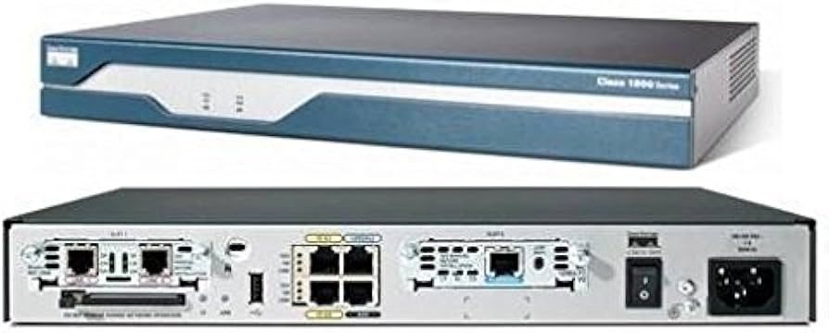
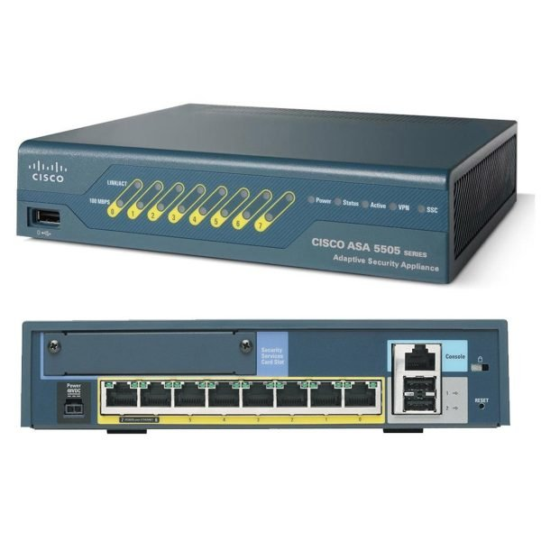
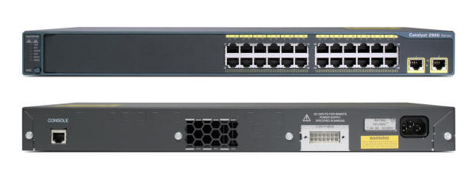
Használt Eszközök
1841 Router
Cisco ASA 5505
1841-es routert használtuk a három telephely közötti kapcsolat létrehozására, amelyeken működik DHCP az IP címek kiosztására, valamint HSRP a redundáns kapcsolat miatt
2960-24TT Switch
Használtunk még switcheket összekötések és VLAN-ok kezelésére, illetve egy ASA tűzfalat biztonsági okok miatt

Slide 5
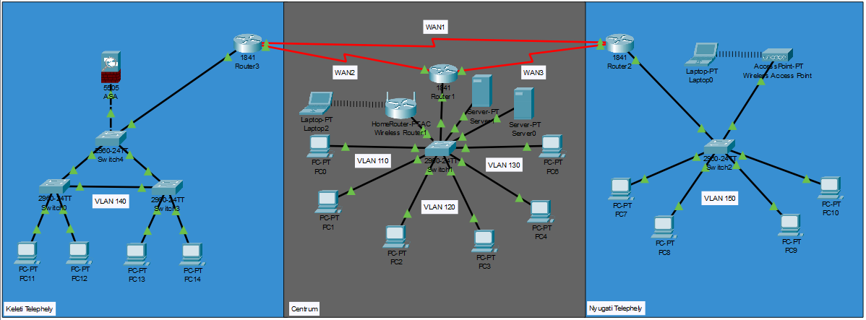
Fizikai topológia
Keleti Telephely
Centrum
Nyugati Telephely

Slide 6
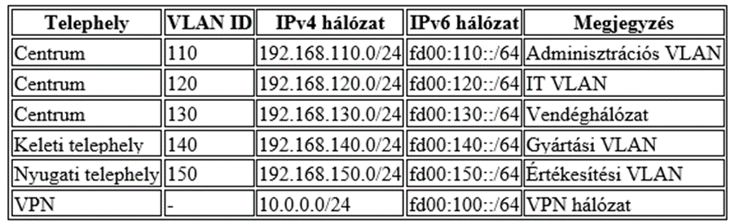
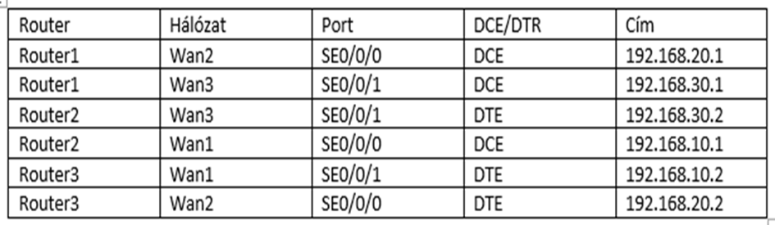
Logikai topológia
Keleti telephely:
Gyártási VLAN (VLAN 150): a vezérlőrendszerek elkülönítésére.
VPN kapcsolat a központi irodával
Helyi DHCP és DNS szolgáltatások, valamint redundancia biztosítása
Centrum:
VLAN konfiguráció:
- VLAN 110: Adminisztráció
- VLAN 120: IT
- VLAN 130: Vendéghálózat
WLAN hozzáférés biztosított (802.1X hitelesítéssel).
Statikus és dinamikus IPv4/IPv6 támogatás.
Redundáns hálózati kapcsolatok.
Nyugati telephely:
Értékesítési VLAN (VLAN 140) az ügyféladatok és üzleti alkalmazások elszigetelésére.
Helyi DHCP- és DNS-szolgáltatások, valamint redundancia.
NAT/PAT dinamikus címfordítás.
Hálózati Címzési Terv
Wan Címzési Táblázat

Slide 7
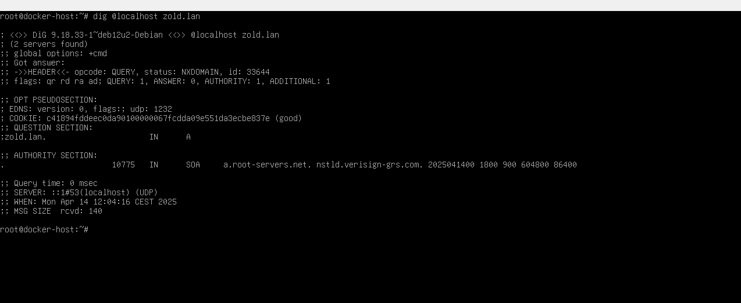
Tesztelés és dokumentáció
Ping és Traceroute tesztek: Elérhetőség, hálózati útvonalak és kapcsolatok ellenőrzése
ACL-ek és VLAN-ok tesztelése: Biztonsági intézkedések és szegmentációs beállítások működésének ellenőrzése
Redundancia tesztelése: HSRP/VSRP és egyéb redundáns megoldások megfelelő működésének szimulálása hibahelyzetek előidézésével
A folyamat és az eredmények dokumentálása

Slide 8
Eszközök konfigurálása
Konfiguráláshoz használt technológiák:
DHCP (Dynamic Host Configuration Protocol,
VLAN (Virtual Local Area Network),
OSPF (Open Shortest Path First),
WAN (Wide Area Network),
VSRP, HSRP (Virtual Switch Redundancy Protocol, Hot Standby Router Protocol),
VPN (Virtual Private Network),

Slide 9
Csoportmunka felosztás
Berki Dorina:
Linux kiszolgáló:DHCP,DNS
Csépányi-Bárdos Letícia:
Dokumentáció,
Magyar nyelvű prezentáció,
Budai József:
Hálózati topológia elkészítése,programozása,
Angol nyelvű prezentáció.

Slide 10
Köszönjük a figyelmet!

